Slide 1
%
Chào mừng thầy cô và các em
đến với tiết học hôm nay
Môn: Tiếng Việt
Giáo viên thực hiện: Nguyễn Thị Hằng

Slide 3
1. Khởi động

Slide 4
CHÚC MỪNG
Xin chào các bạn nhỏ!
Mình là Ếch Xanh, hôm nay mình đi học. Muốn sang bờ sông bên kia học bài với các bạn, mình phải nhảy qua các bèo sen. Mỗi bèo sen là một câu hỏi, các bạn có thể giúp mình trả lời các câu hỏi để mình đi học đúng giờ được không ạ. Hãy giúp mình với nhé!

Slide 5
Ruộng bậc thang
có từ bao giờ?
Ruộng bậc thang ở Sa Pa có từ hàng trăm năm nay.
Trở về

Slide 6
Ruộng bậc thang được tạo nên bởi đôi bàn tay chăm chỉ cần mẫn của những dân tộc nào ở Sa Pa?
Người H‘mông, Dao, Hà Nhì,…
Trở về

Slide 7
Quan sát tranh : Các bạn nhỏ đang làm gì?
Các bạn nhỏ vừa hái quả đào và đang ngồi dưới gốc cây để ăn.
Trở về

Slide 8
Em hiểu câu “Ăn quả nhớ kẻ trồng cây” ý nói gì?
Khi đang hưởng thụ một thành quả tốt đẹp, bạn nên biết ơn người đã tạo ra thành quả đó, bởi thành quả mà chúng ta đang hưởng thụ không phải tự nhiên mà có. Nó là cả một quá trình lao động, sáng tạo, đổ mồ hôi, nước mắt, kể cả xương máu của biết bao lớp người, qua biết bao thế hệ
Trở về

Slide 9
Mình cảm ơn các bạn lớp 1C nhé!
Trở về

Slide 10
8
ĐẤT NƯỚC VÀ CON NGƯỜI
Bài
5
NHỚ ƠN

Slide 11
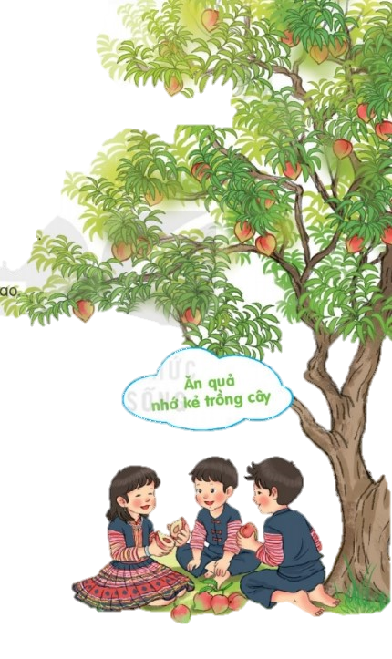
2
Đọc
Nhớ ơn
Ăn một bát cơm
Nhớ người cày ruộng.
Ăn đĩa rau muống,
Nhớ người đào ao.
Ăn một quả đào,
Nhớ người vun gốc.
Ăn một con ốc,
Nhớ người đi mò.
Sang đò,
Nhớ người chèo chống.
Nằm võng,
Nhớ người mắc dây.
Đứng mát gốc cây,
Nhớ người trồng trọt.
(Đồng dao)

Slide 12
2
Đọc
Nhớ ơn
Ăn một bát cơm,
Nhớ người cày ruộng.
Ăn đĩa rau muống,
Nhớ người đào ao.
Ăn một quả đào,
Nhớ người vun gốc.
Ăn một con ốc,
Nhớ người đi mò.
Sang đò,
Nhớ người chèo chống.
Nằm võng,
Nhớ người mắc dây.
Đứng mát gốc cây,
Nhớ người trồng trọt.
(Đồng dao)
Notes:
Giáo viên chủ động giải thích từ khó, cho hs luyện đọc từ. Từ khó có thể linh động theo vùng miền. GV cho hs khai thác trên sách giáo khoa chứ đừng nhìn màn hình nhé.

Slide 13
Ngắt, nghỉ hơi
Nằm võng,
Nhớ người mắc dây.
Đứng mát gốc cây,
Nhớ người trồng trọt.

Slide 14
2
Đọc
Nhớ ơn
1
Ăn một bát cơm,
Nhớ người cày ruộng.
Ăn đĩa rau muống,
Nhớ người đào ao.
Ăn một quả đào,
Nhớ người vun gốc.
Ăn một con ốc,
Nhớ người đi mò.
2
Sang đò,
Nhớ người chèo chống.
Nằm võng,
Nhớ người mắc dây.
Đứng mát gốc cây,
Nhớ người trồng trọt.
(Đồng dao)
Notes:
Tùy tình hình HS nhận biết có thể chia đoạn sao nhanh nhất

Slide 15
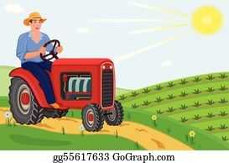
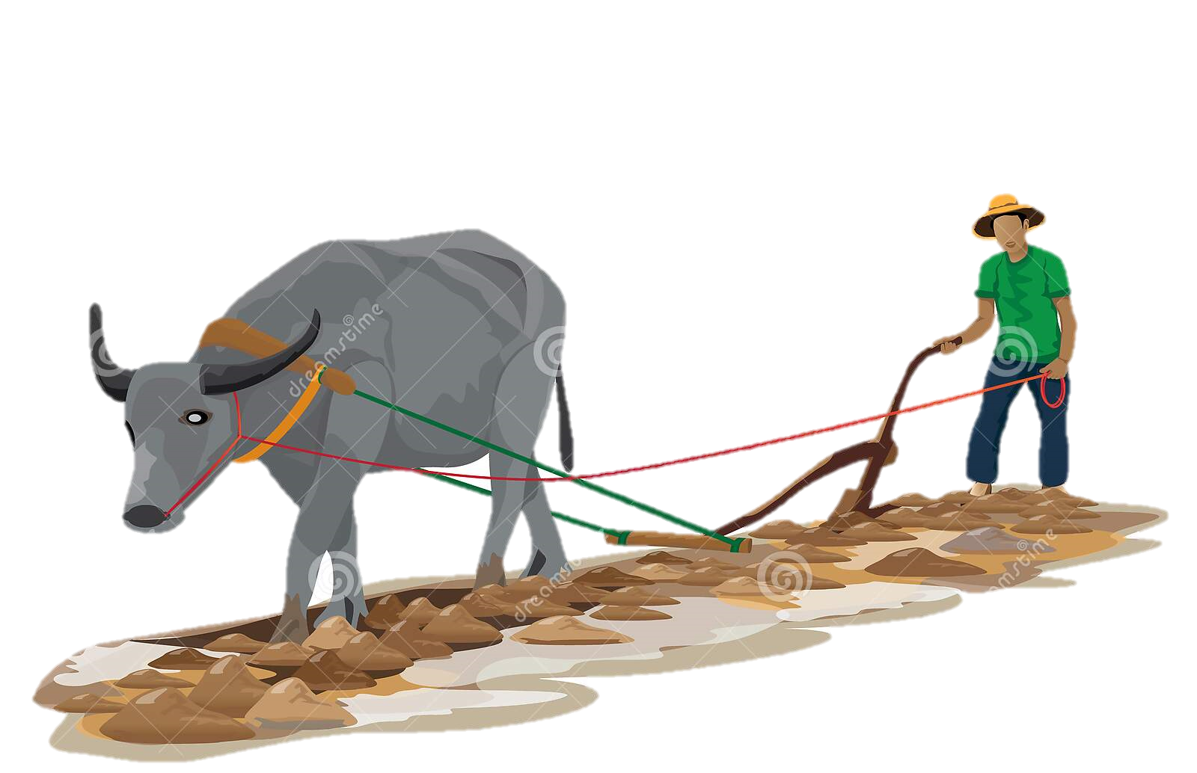
Giải nghĩa từ
cày ruộng: dùng dụng cụ có lưỡi bằng gang, sắt để lật, xới đất ở ruộng lên.

Slide 16
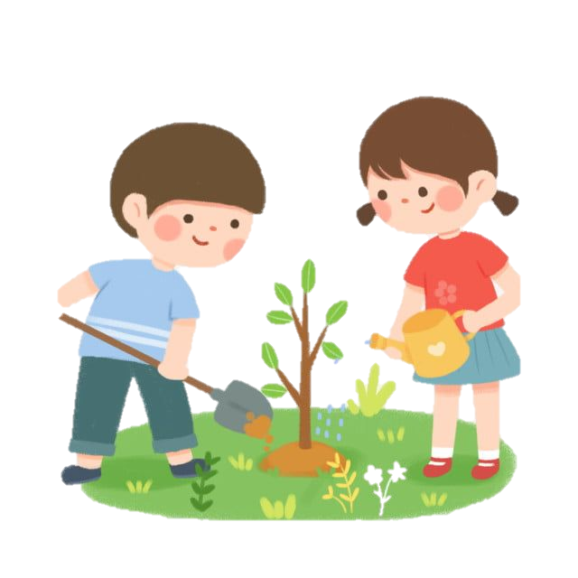
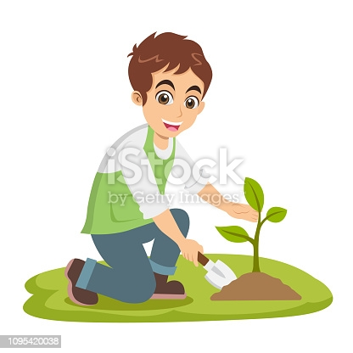
Giải nghĩa từ
vun gốc: vun đất vào gốc.

Slide 17
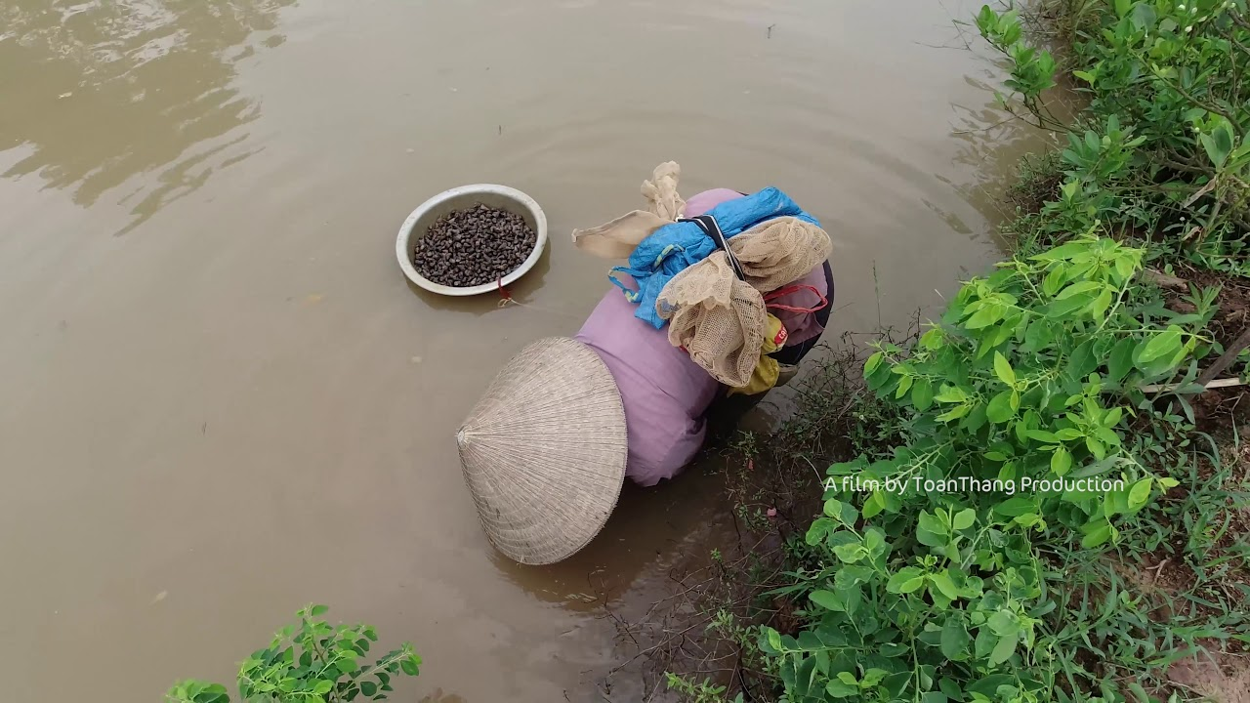
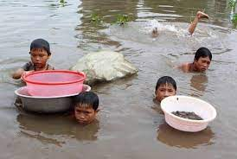
mò:
sờ tìm vật (dưới nước hoặc trong bóng tối) mà không nhìn thấy..

Slide 18
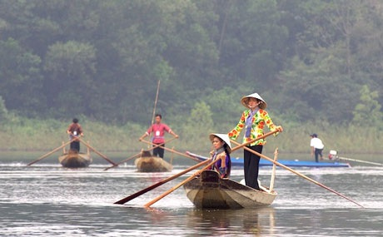
sang đò:
sang sông bằng đò.

Slide 19
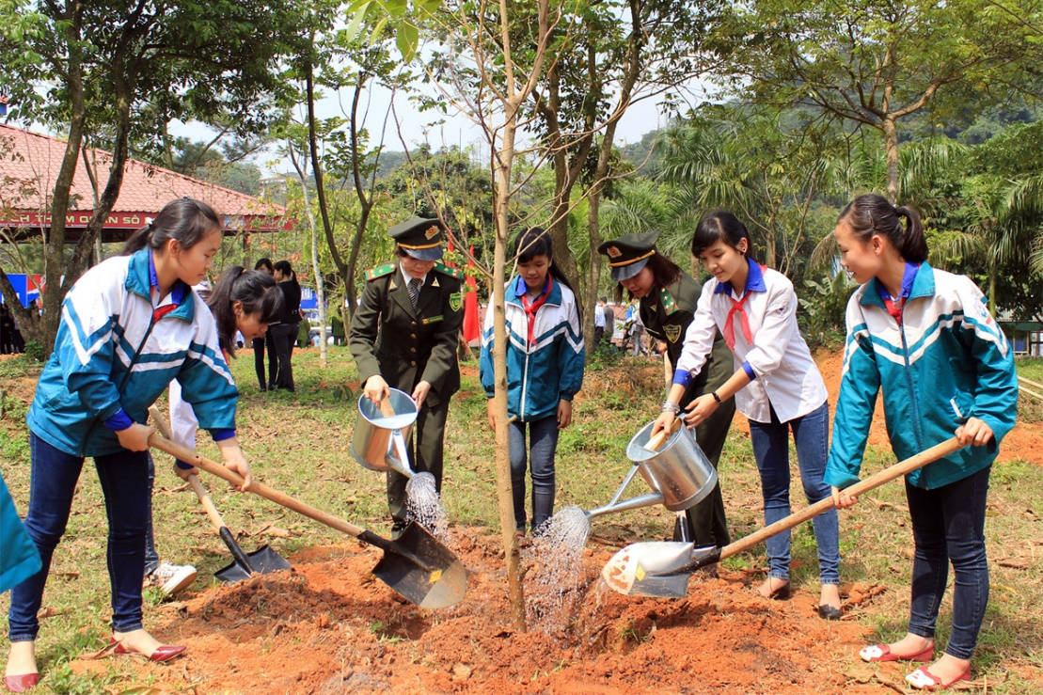
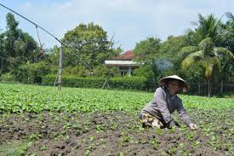
trồng trọt:
trồng cây.

Slide 20
2
Đọc
Nhớ ơn
Ăn một bát cơm,
Nhớ người cày ruộng.
Ăn đĩa rau muống,
Nhớ người đào ao.
Ăn một quả đào,
Nhớ người vun gốc.
Ăn một con ốc,
Nhớ người đi mò.
Sang đò,
Nhớ người chèo chống.
Nằm võng,
Nhớ người mắc dây.
Đứng mát gốc cây,
Nhớ người trồng trọt.
(Đồng dao)
Notes:
HS thi đọc trong nhóm
3 HS đọc toàn bài
Lớp đọc đồng thanh

Slide 21
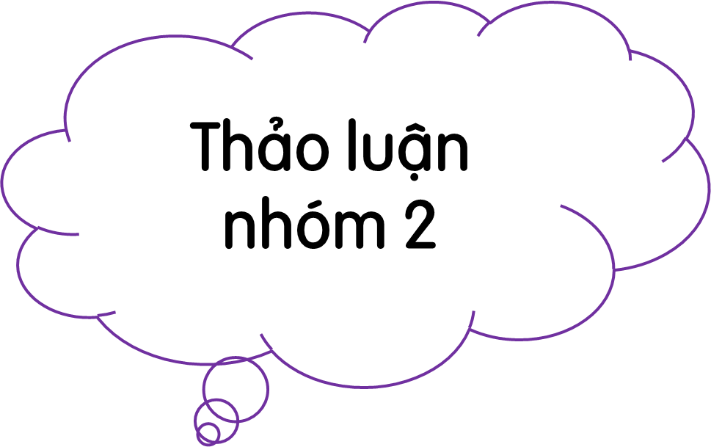
3
Tìm ở cuối các dòng thơ những tiếng cùng vần với nhau.
Nhớ ơn
Ăn một bát cơm
Nhớ người cày ruộng.
Ăn đĩa rau muống,
Nhớ người đào ao.
Ăn một quả đào,
Nhớ người vun gốc.
Ăn một con ốc,
Nhớ người đi mò.
ruộng
muống
ao
Sang đò,
Nhớ người chèo chống.
Nằm võng,
Nhớ người mắc dây.
Đứng mát gốc cây,
Nhớ người trồng trọt.
đò
đào
gốc
ốc
dây
mò
cây
Notes:
HS phát hiện từ cùng vần xong, GV hỏi hai chữ đó cùng vần gì?

Slide 22
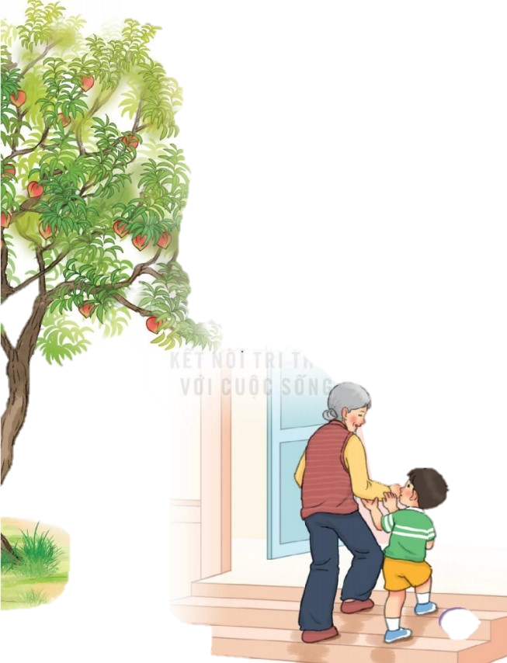
3
Tìm ở cuối các dòng thơ những tiếng cùng vần với nhau.
ruộng – muống, ao – đào, gốc - ốc
mò – đò, dây – cây.
Notes:
Cho HS viết vở, lưu ý cách viết, giữa các tiếng cùng vần có dấu gạch ngang, giữa các cặp từ có dấu phẩy.

Slide 23
2
Đọc
Nhớ ơn
Ăn một bát cơm,
Nhớ người cày ruộng.
Ăn đĩa rau muống,
Nhớ người đào ao.
Ăn một quả đào,
Nhớ người vun gốc.
Ăn một con ốc,
Nhớ người đi mò.
Sang đò,
Nhớ người chèo chống.
Nằm võng,
Nhớ người mắc dây.
Đứng mát gốc cây,
Nhớ người trồng trọt.
(Đồng dao)
Notes:
HS thi đọc trong nhóm
3 HS đọc toàn bài
Lớp đọc đồng thanh

Slide 24
Trả lời câu hỏi
4
Nhớ người cày ruộng.
Nhớ người đào ao.
Nhớ người vun gốc.
Nhớ người đi mò.
Nhớ người chèo chống.
Nhớ người mắc dây
Nhớ người trồng trọt
Chúng ta nhớ ơn những người đó vì họ giúp chúng ta có cơm, rau, ốc, quả để ăn, có bóng mát để trú nắng, có võng để nằm và có thể sang đò.
b. Vì sao chúng ta cần nhớ ơn
họ ?
Bài đồng dao nhắc chúng ta cần
nhớ những ai?
c. Còn em, em nhớ ơn những ai? Vì sao?

Slide 25
5
Học thuộc lòng bài đồng dao
Ăn một bát cơm,
Nhớ người cày ruộng.
Ăn đĩa rau muống,
Nhớ người đào ao.
Ăn một quả đào,
Nhớ người vun gốc.
Ăn một con ốc,
Nhớ người đi mò.
Sang đò,
Nhớ người chèo chống.
Ăn một bát cơm,
Nhớ người cày ruộng.
Ăn đĩa rau muống,
Nhớ người đào ao.
Ăn một quả đào,
Nhớ người vun gốc.
Ăn một con ốc,
Nhớ người đi mò.
Sang đò,
Nhớ người chèo chống.
Ăn một bát cơm,
Nhớ người cày ruộng.
Ăn đĩa rau muống,
Nhớ người đào ao.
Ăn một quả đào,
Nhớ người vun gốc.
Ăn một con ốc,
Nhớ người đi mò.
Sang đò,
Nhớ người chèo chống.
Nằm võng,
Nhớ người mắc dây.
Đứng mát gốc cây,
Nhớ người trồng trọt.
(Đồng dao)
Nằm võng,
Nhớ người mắc dây.
Đứng mát gốc cây,
Nhớ người trồng trọt.
(Đồng dao)
Nằm võng,
Nhớ người mắc dây.
Đứng mát gốc cây,
Nhớ người trồng trọt.
(Đồng dao)

Slide 26
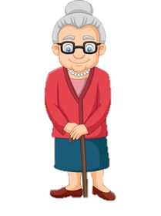
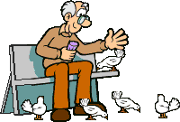
6
Nói về việc em cần làm để thể hiện lòng biết ơn đối với người thân hoặc thầy cô giáo
Notes:
Tổ chức cho HS trao đổi nhóm về những việc hs cần làm để thể hiện lòng biết ơn đối với người thân(bố, mẹ, ông bà,……) hoặc thầy cô

